Slide 1
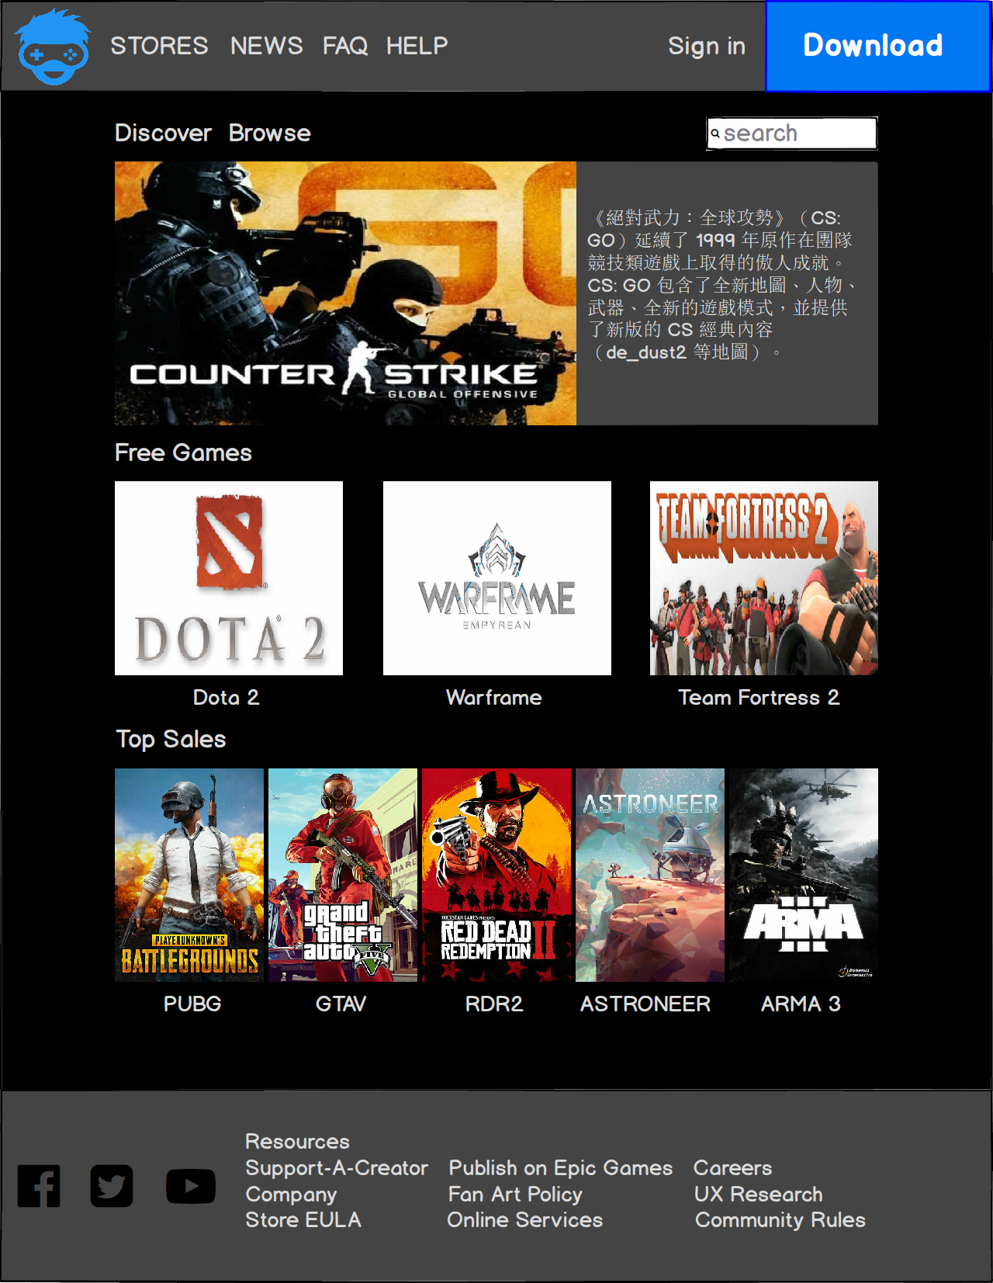
網頁大小:L
網頁主要以圖片為主，能讓使用者直接點選圖片進入頁面

Slide 2
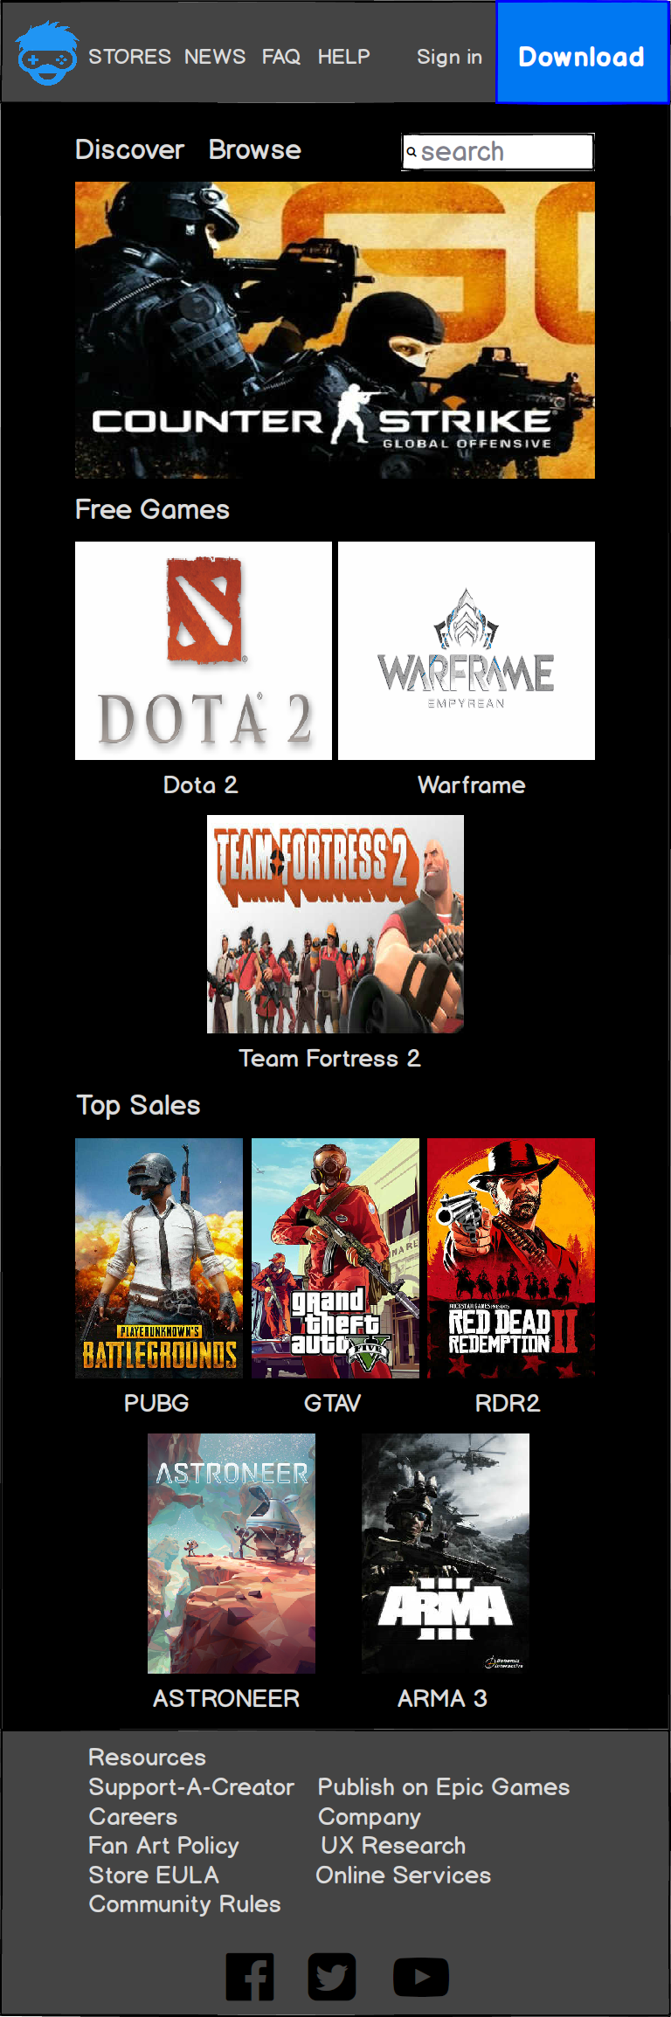
網頁大小:S
圖片減少，下方導覽列更改為兩個連結為一欄，社群ICON放置導覽功能下面，避免產生擁擠的感覺

Slide 3
網頁大小:M
更改圖片及下方導覽列排列，方便使用者直接下滑，不用往左往右瀏覽，上方改為漢堡選單。

